Slide 1

REKLMACJA I CO DALEJ?
Warszawa 2017
Notes:
Czy ktoś napisał reklamację

Slide 2
OD REKLAMACJI DO SUKCESU
REKLAMACJA
SUKCES?
Reklamacja to początek drogi do sukcesu. Drogi trudnej, krętej, w czasie której trzeba będzie zadać sobie wiele pytań. Nie wiadomo czy zakończonej sukcesem.
Notes:
Zacząć korzystać z bezpłatnej pomocy RF
Uzyskać stanowisko eksperta

Slide 3
O CZYM NIE BĘDZIEMY MÓWIĆ?
O co wystąpić w reklamacji? Czy moja reklamacja jest dobra?
Czy wygram w sądzie spór z bankiem?
Czy żądać unieważnienia umowy?
Czy moje roszczenia się przedawniły?
Na takie pytania nie da się udzielić prostej, jednoznacznej i wspólnej dla wszystkich odpowiedzi.
Każda sprawa jest inna i decyzję trzeba podjąć samodzielnie.
Notes:
Zebranie materiałów i argumentów

Slide 4
O CZYM BĘDZIEMY MÓWIĆ?
01.
KIEDY ZDECYDOWAĆ SIĘ NA NAPISANIE REKLAMACJI
02.
JAK NAPISAĆ REKLAMCJĘ?
03.
REKLAMACJA I CO DALEJ?

Slide 5

KIEDY ZDECYDOWAĆ SIĘ NA NAPISANIE REKLAMACJI?
Kiedy uważamy, że nasze prawa są naruszane
Trzeba jednak pamiętać, że złożenie reklamacji w sprawie kredytu frankowego może musi być poprzedzone analizą własnej sytuacji i własnej umowy.
Nie należy korzystać z jakiś szablonów tekstów reklamacji – chodzi o to, żeby zawrzeć w niej informacje o własnej sytuacji i własnych oczekiwaniach i potrzebach.
Skoncentrowanie się na istocie problemu i określeniu swojego żądania, zastrzeżeń wobec banku. Nie musi być rozbudowanej argumentacji prawnej – wyjątkiem jest sytuacja, w której klientowi zależy na przerwaniu biegu przedawnienia.
Wystąpienie z reklamacją nie może być podstawą np. do wypowiedzenia umowy. Bank musi mieć jasne przesłanki przewidziane w umowie!
Notes:
A co, jeśli zrobię coś źle
A co jeśli bank mi odrzuci reklamację

Slide 6
JAK NALEŻY SFORMUŁOWAĆ REKLAMACJĘ?
Nie ma konieczności precyzyjnego wyliczania wysokości roszczenia. Wystarczą ogólne sformułowania np. „Kwestionuję zgodność z prawem klauzul przeliczeniowych/modyfikacyjnych/indeksacyjnych”; „Uważam, że w umowie nie wpisano jasnego sposobu przeliczenia kursów walutowych”; „W umowie nie wskazano, jakie bank stosuje spready i jak je wylicza”.
W sformułowaniu konkretnych zastrzeżeń może być przydatna lektura Raportu Rzecznika Finansowego z czerwca 2016 r., dotyczącego kwestii budzących wątpliwości Rzecznika w związku z umowami kredytów indeksowanych/denominowanych do walut obcych – dostępny na stronie https://rf.gov.pl/pdf/Raport_RF_Kredyty_walutowe.pdf
Nie trzeba składać kilku reklamacji dotyczących różnych zapisów w umowie.
W jednej reklamacji można zawrzeć wszystkie zastrzeżenia do treści umowy.

Slide 7
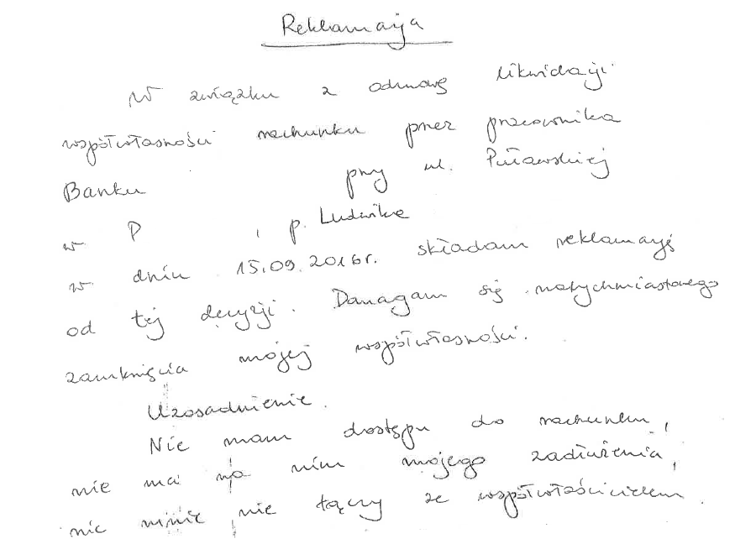
PRZYKŁADOWA REKLAMCJA
Reklamacja może być napisana odręcznie, w prostych słowach, bez przywołania aktów prawnych

Slide 8
CZEGO DOMAGAĆ SIĘ W REKLAMACJI? 1/2
MOŻLIWE ŻĄDANIA TYPOWO PRAWNE
Ustalenie nowej treści umowy
Żądanie zwrotu nadpłaconych rat i innych opłat z tytułu:
tzw. spreadów (np. średni NBP)
ustalania oprocentowania przez bank według niejasnych zasad (przeliczyć wg. LIBOR+marża)
ubezpieczenia niskiego wkładu
nie uwzględniania ujemnego LIBOR-u
Zakwestionowanie indeksacji/denominacji
Uwaga! Każde z tych żądań może w skrajnym przypadku doprowadzić do unieważnienia całej umowy lub innych konsekwencji finansowych.
Ważne! Powyższe żądania i argumentacja nie stanowią zamkniętego katalogu. Uwzględniają tylko postanowienia, które zostały opisane w Raporcie Rzecznika Finansowego, jako potencjalnie abuzywne.

Slide 9
CZEGO DOMAGAĆ SIĘ W REKLAMACJI? 2/2
Z CZYM MAMY PROBLEM?
Z abuzywnością postanowień
CZY
Wykonywaniem umowy w takim kształcie
Wprowadzających indeksację/denominację kredytu
tzw. spreadami
ustalaniem oprocentowania przez bank według niejasnych zasad
ubezpieczeniem niskiego wkładu nie uwzględniania ujemnego LIBOR-u
Moje raty wzrosły tak, że nie jestem w stanie ich spłacać
Jestem po rozwodzie i chcę sprzedać mieszkanie
Zmarł mój małżonek
Mam problem ze spłatą rat ze względu na chorobę, brak pracy
Ważne! Abuzywność postanowień może ułatwić rozwiązanie rzeczywistych problemów związanych z umową.

Slide 10
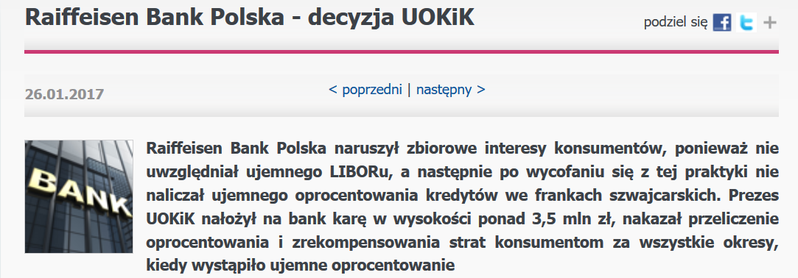
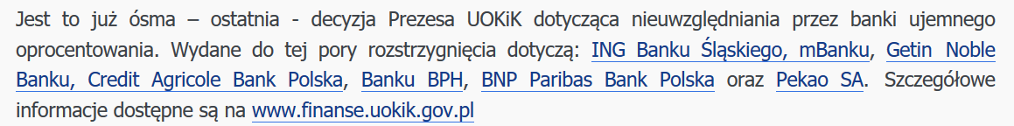
UOKIK O NIEKTÓRYCH KLAUZULACH - LIBOR

Slide 11
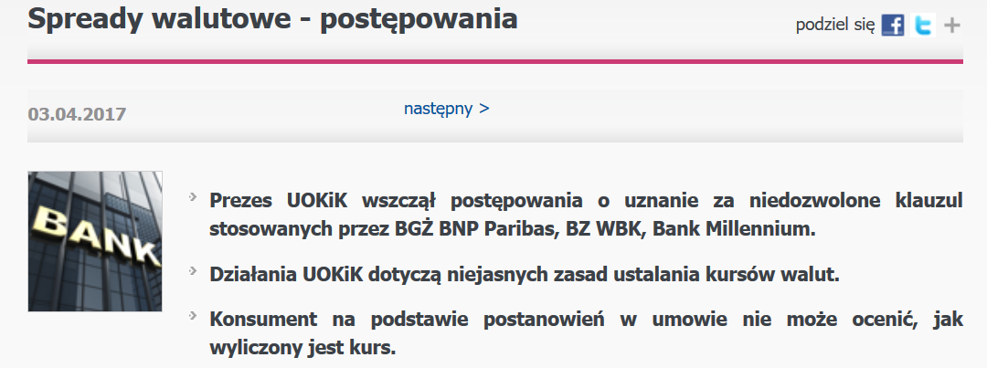
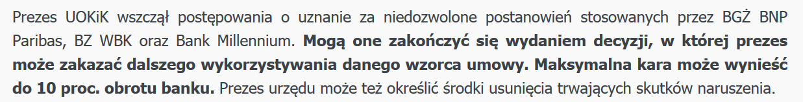
UOKIK O NIEKTÓRYCH KLAUZULACH - SPREADY

Slide 12
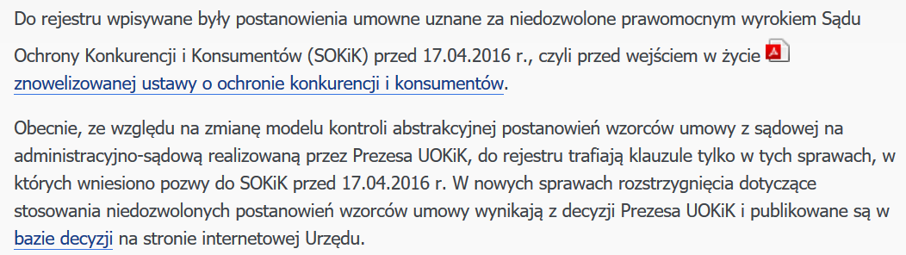
REJESTR KLAUZUL NIEDOZOWOLNYCH UOKIK
https://uokik.gov.pl/rejestr_klauzul_niedozwolonych2.php
Ważne! To, że jakaś klauzula (nawet identyczna!) została wpisana do rejestru nie oznacza, że na pewno zostanie uznana za abuzywną w każdym przypadku. O tym decyduje sąd, analizując warunki umowy, okoliczności zawarcia itp.

Slide 13
REKLAMACJA I CO DALEJ? POSTĘPOWANIE POLUBOWNE
Celem postępowania jest ugoda, więc każda ze stron musi być gotowa na ustępstwa. Tu nie sprowadzamy się wyłącznie do argumentów typowo prawnych, można przedstawiać argumenty związane np. z sytuację życiową (wysokość raty, konieczność sprzedaży mieszkania, chwilowy brak płynności finansowej, śmierć jednego kredytobiorcy)
Połączenie najlepszych cech mediacji i koncyliacji w ramach postępowania - najpierw następuje próba zbliżenia stanowisk stron sporu (jak w mediacji), a jeśli to nie przynosi efektu przedstawiana jest stronom propozycja rozwiązania sporu (koncyliacja)
Bezstronność i niezależność prowadzących postępowanie
Poufność postępowania
Obowiązek przystąpienia podmiotu rynku finansowego do postępowania
Konfrontacyjne nastawienie sprawdzające się w sądzie, w postępowaniu polubownym nie zdaje egzaminu. Tu potrzebne jest podejście koncyliacyjne, nastawione na porozumienie.

Slide 14
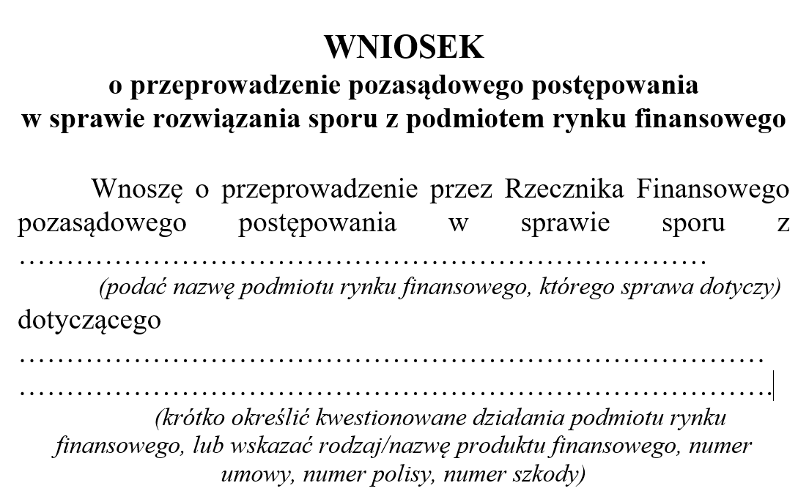
POSTĘPOWANIE POLUBOWNE - JAK NAPISAĆ WNIOSEK 1/4

Slide 15
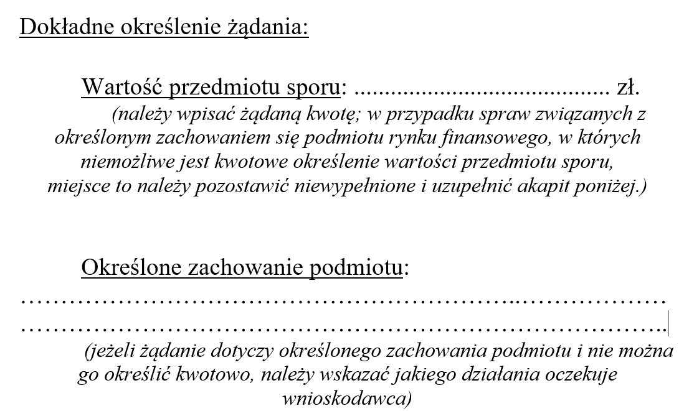
POSTĘPOWANIE POLUBOWNE - JAK NAPISAĆ WNIOSEK 2/4

Slide 16
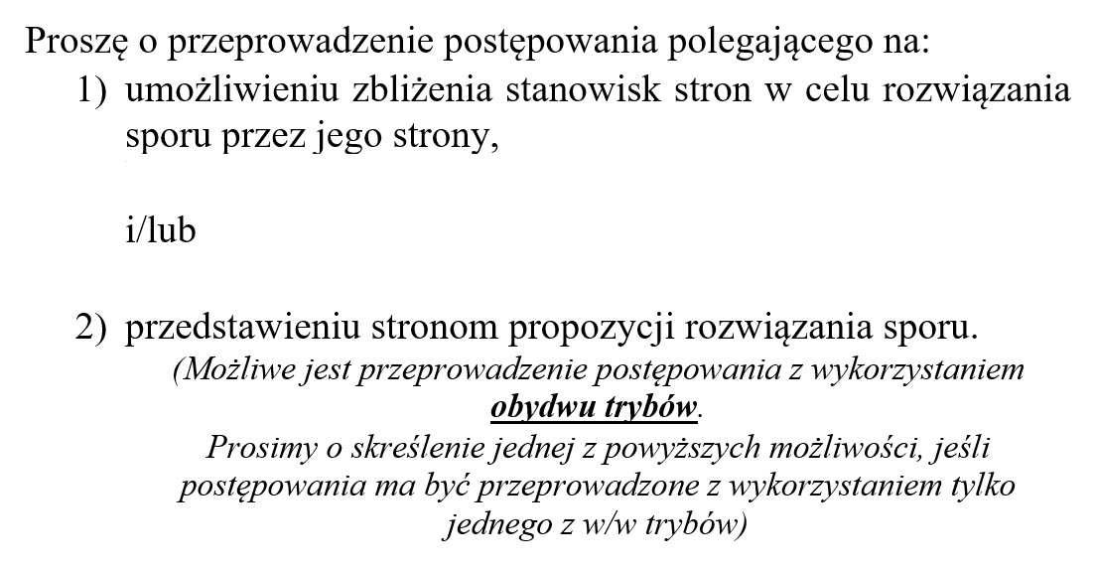
POSTĘPOWANIE POLUBOWNE - JAK NAPISAĆ WNIOSEK 3/4

Slide 17
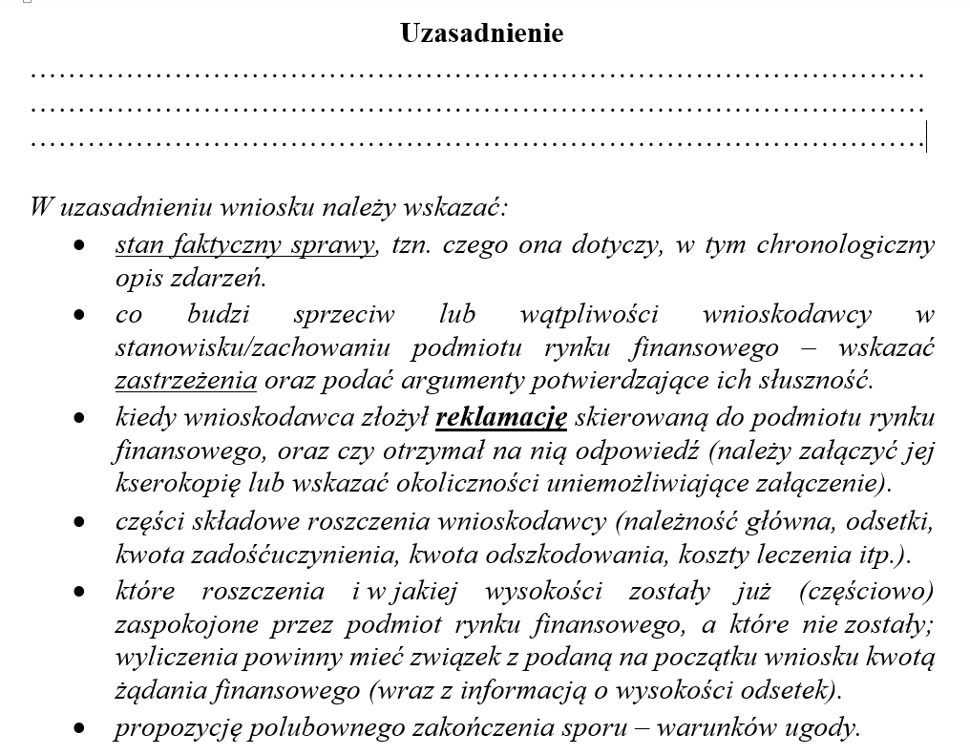
POSTĘPOWANIE POLUBOWNE - JAK NAPISAĆ WNIOSEK 4/4

Slide 18

POSTĘPOWANIE POLUBOWNE
www.rf.gov.pl/plubowne

Slide 19
BRAK POROZUMIENIA Z POMIOTEM RYNKU FINANSOWEGO
Co dalej?
KIEDY RZECZNIK FINANSOWY PRZEDSTAWIA SĄDOWI ISTOTNY POGLĄD W SPRAWIE?
Z własnej inicjatywy
Po zgłoszeniu klienta podmiotu rynku finansowego lub jego pełnomocnika
Na prośbę sądu
Postawa prawna tej kompetencji: Art. 63 k.p.c. i Art. 28 ustawy o rozpatrywaniu reklamacji przez podmioty rynku finansowego i o Rzeczniku Finansowym
Przedstawienie poglądu jest uprawnieniem Rzecznika Finansowego, a nie obowiązkiem
Jest wydawany, gdy Rzecznik Finansowy uzna, że jest to podyktowane koniecznością ochrony interesów lub praw klienta podmiotu rynku finansowego.

Slide 20
Istotne poglądy
Podstawy prawne
Kiedy Rzecznik Finansowy przedstawia sądowi istotny pogląd w sprawie?
Co najmniej zawisłość sporu – etap sądowy – w art. 63 k.p.c. mowa jest o „sprawie”;
W każdej instancji, również do Sądu Najwyższego;
Na podstawie całokształtu okoliczności faktycznych i prawnych (konieczność przekazania wszelkich niezbędnych informacji i dokumentów, tak aby nie narażać się na zarzut niekompletności poglądu);
Czym jest istotny pogląd i co zwiera?
Jest elementem materiału procesowego;
Ma charakter doradczy
Może mieć charakter ogólny lub indywidualny
Przedmiotem poglądu mogą być przede wszystkim fakty, ale także i pewne oceny wchodzące w skład podstawy tak faktycznej jak i prawnej sprawy;
Pogląd Rzecznika Finansowego wyraża jego ocenę stanu faktycznego sprawy oraz stanu prawnego, istotnego dla rozstrzygnięcia danej sprawy.

Slide 21
Istotne poglądy
Najważniejsze statystyki
CZEGO DOTYCZYŁY WYDANE ISOTNE POGLĄDY?
344
istotnych poglądów zostało przygotowanych w 2016 r.
(240 sprawy ubezpieczeniowe i 104 sprawy bankowo-kapitałowe
196 spory dotyczące tzw. ubezpieczeń „z UFK”, głównie w zakresie opłat likwidacyjnych
85 spory dotyczące kredytów hipotecznych waloryzowanych (indeksowanych) kursem waluty obcej (najczęściej CHF),
44 pozostałe spory dotyczące kwestii ubezpieczeniowych (głównie OC komunikacyjne, ubezpieczenia mienia)
7 spory dotyczące tzw. „rynku FOREX
12 pozostałe spory dotyczące rynku bankowo-kapitałowego w tym m.in. kredytów konsumenckich
Stan na koniec 2016 r.
Istotne poglądy są przedstawiane nie tylko w sprawach indywidualnych, ale też tzw. pozwach grupowych.

Slide 22


DZIĘKUJEMY ZA UWAGĘ
www.rf.gov.pl
biuro@rf.gov.pl
facebook.com/RzecznikFinansowy

